Slide 1

专题： 地球的运动

Slide 2


地球运动的认识过程
地球的自转
地球的公转
地球的五带

Slide 3

地心说
古时候，人们从直观的感觉出发，认为地球是静止不动的，日月星辰东升西落，是由于它们在围绕地球旋转。公元前4世纪，古希腊哲学家亚里士多德提出整个宇宙是一个多层水晶球，地球位于水晶球的中心，恒星、行星、太阳和月亮都在各自的轨道上围绕地球旋转。这是历史上最早的地心说。公元2世纪，希腊著名天文学家托勒密在亚里士多德等人的基础上，做了系统的总结和提高，进一步完善了地心说。由于亚里士多德和托勒密的声望，加上这种理论迎合了后来罗马教廷的宗教思想，地心说整整统治欧洲达1000多年之久。

Slide 4

日心说
16世纪中叶，杰出的波兰天文学家哥白尼经过30年的观测研究，发现托勒密的地心说有根本性的错误。他提出了一种全新的宇宙理论——日心说。哥白尼认为，处于宇宙中心的不是地球而是太阳，地球和别的行星一起绕太阳运转，只有月亮绕地球运转。日月星辰每天东升西落是由于地球的自转所引起的。
哥白尼的宇宙体系学说彻底推翻了千百年来承袭的错误的宇宙观念，第一次透过表面现象，正确地揭示了地球和其他行星围绕太阳运转的客观规律，发现了真正的太阳系。

Slide 5
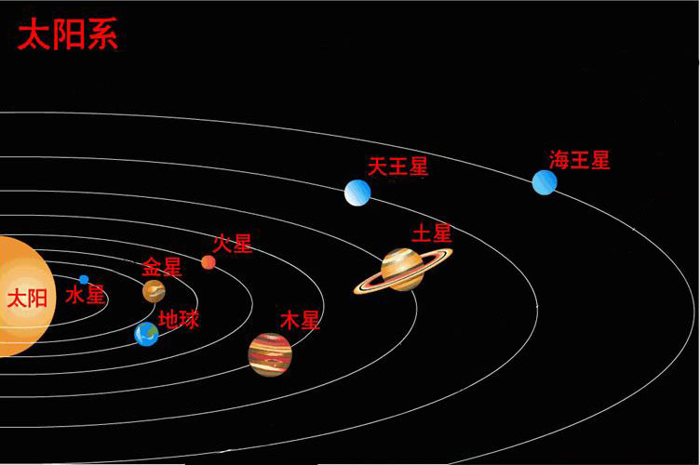
地球在太阳系中的位置
地球自转的同时，还围绕着太阳公转。

Slide 6
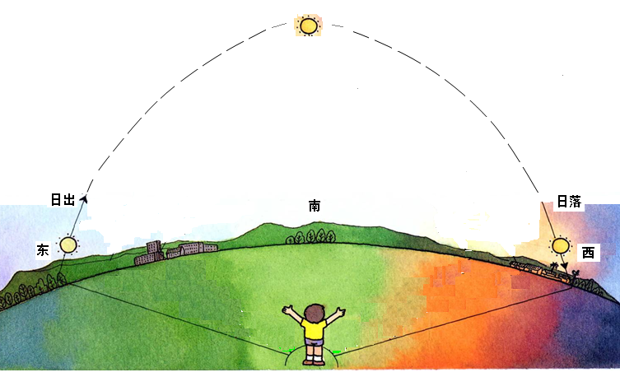
北半球中纬度地区太阳东升西落视觉图
每天的太阳为什么总是从东边升起，从西边落下？

Slide 7
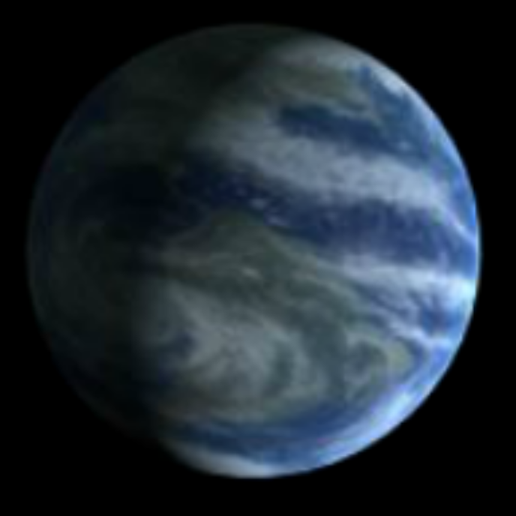
地球的自转
地球绕地轴不停地旋转，叫做地球自转。

Slide 8
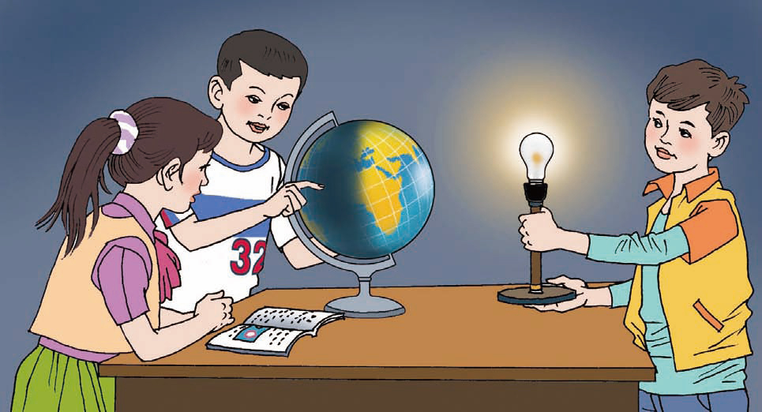
演示地球自转
思考下列问题：
1．地球沿什么方向绕地轴自转？
2．你知道地球自转一周是多长时间吗？
3．在北极上空俯视，地球呈顺时针方向旋转，还
是呈逆时针方向旋转？若在南极上空俯视呢？

Slide 9
地球自转产生的现象
观察讨论
地球是不透明的球体，假定它是静止的，地球表面向着太阳的一
面和背着太阳的一面各
有什么现象？而地球自
转又会产生什么地理现
象呢？
太阳光

Slide 10
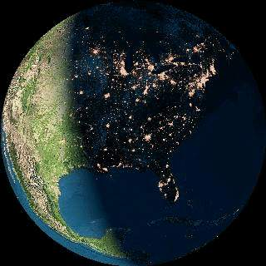
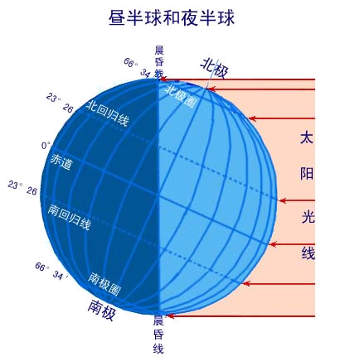
昼夜更替
由于地球在不停地进行自转运动，所以产生了昼夜更替。

Slide 11
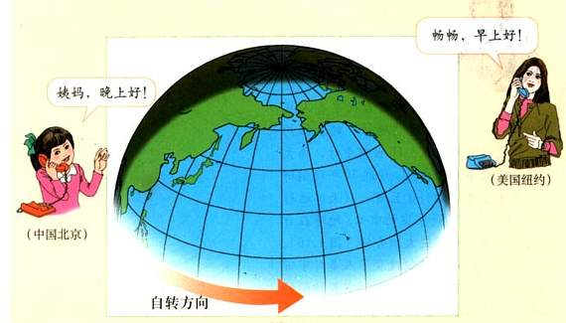
日
日
出
落
正
午
下午
上午
西
东
图中畅畅和姨妈互致问候存在什么差异？
对于这一时刻图中各地来说：
哪里正处正午？
哪里正处日出？ 哪里正处日落？
哪些地方处在上午？
哪些地方处在下午？

Slide 12
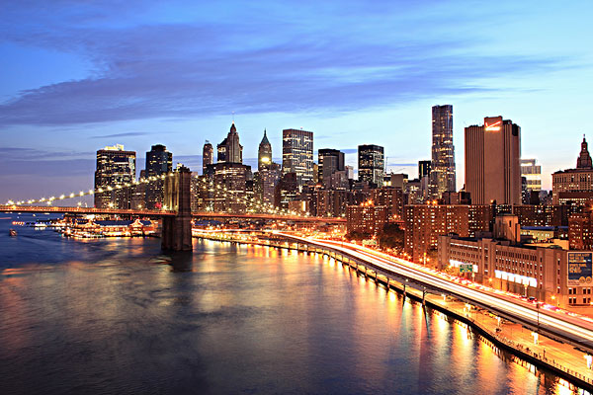
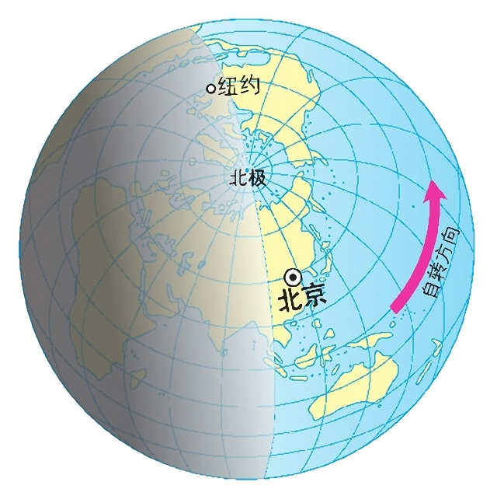
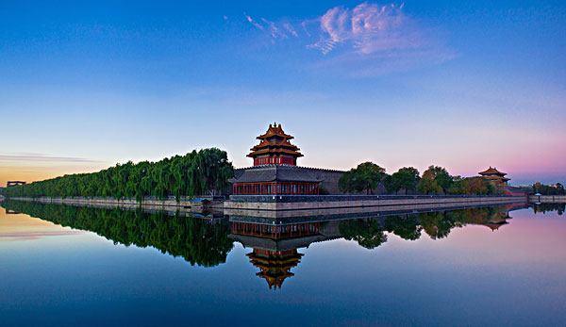
产生现象—时间差异

Slide 13
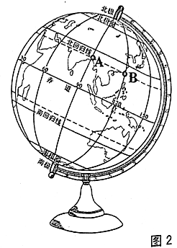
由于地球自西向东的自转，再同纬度地区，相对位置偏东的地点，要比位置偏西的地点先看到日出，这样时刻就有了早迟之分。也就是说，偏东地点的时刻要早一些。按照地球24小时转动360度来计算，经度每隔15度，时间相差1小时。
试一试：（1）产生时差：由于地球自西向东自转，同一纬度地区，东边的时刻总比西边 。
（2）日月星辰的东升西落
若A地此时为18点，则B地为
A． 15点 B． 16点
C． 20点 D． 21点
早
c

Slide 14
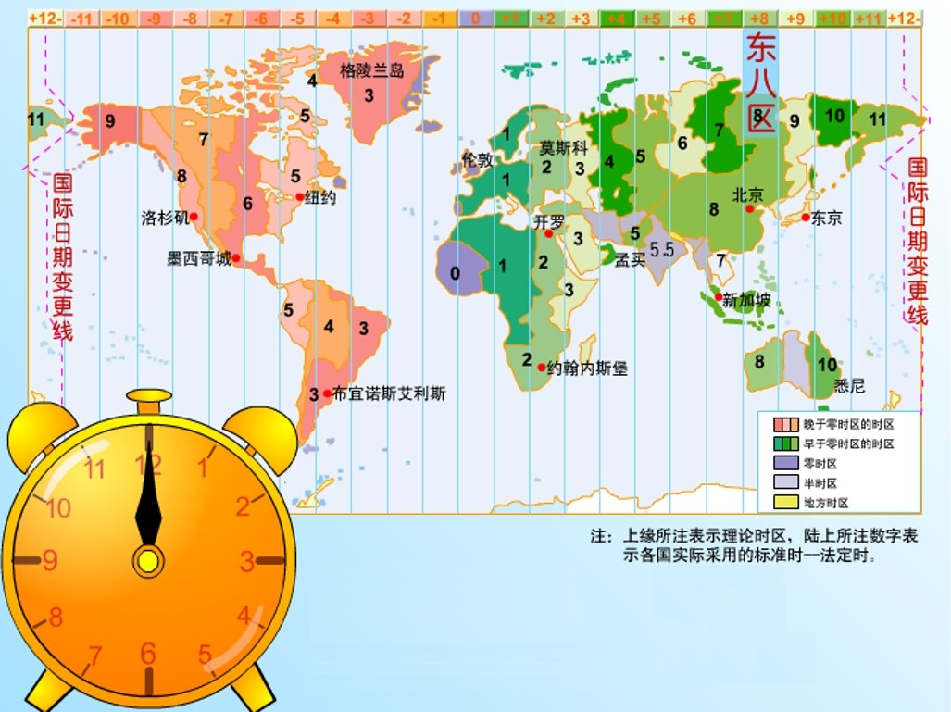
产生现象—时间差异

Slide 15
例1：CA161航班某日16：25从北京起飞，飞行了2小时35分钟后抵达大阪（东九区）时，当地是什么时间？
答：飞机抵达大阪时，当地时间是当日20时。
例2：2016年里约奥运会开幕式于北京时间8月6日上午7时在里约热内卢马拉卡纳体育场举行，里约当地时间是（西三区）（ ）
A．2016年8月6日18时 B.2016年8月5日20时
C．2016年8月6日12时 D.2016年8月6日2时
B

Slide 16
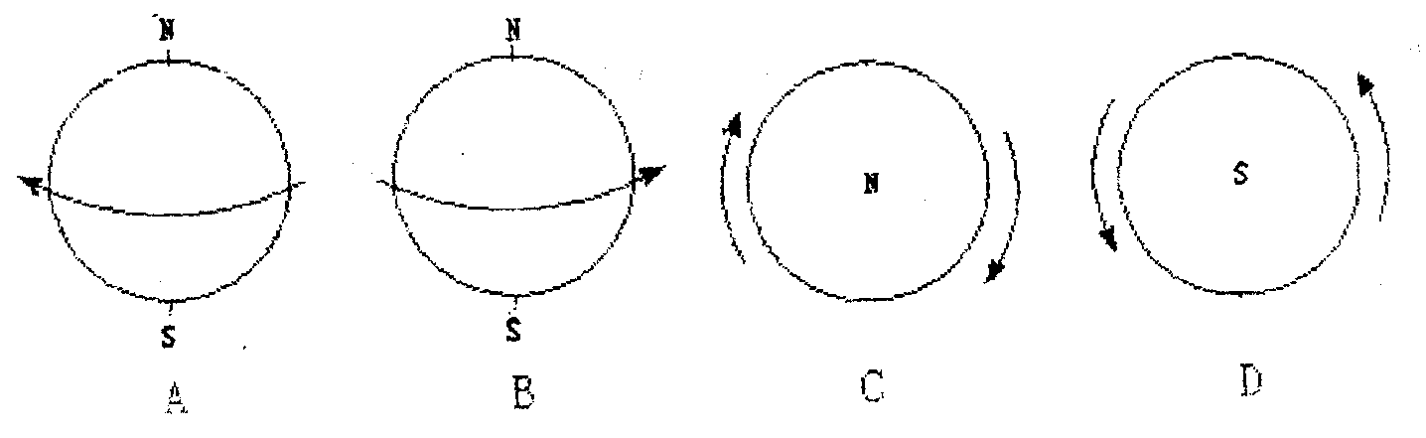
1、地球自转知多少？
知识竞赛
 | 自转
方向
周期
旋转轴
产生的地理现象
自西向东（北逆南顺）
一天（约24小时）
地轴
昼夜交替、时间的差异
2、地球自转方向正确的是
点拨:
北逆南顺
自西向东
正确

Slide 17
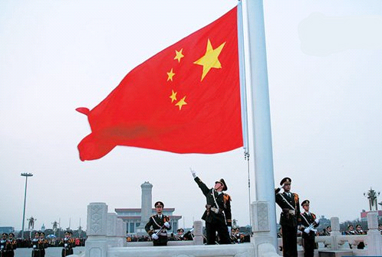
天安门广场升旗

Slide 18
天安门广场升旗时间表
天安门地区管理委员会（2011）
网络查询
日期 | 1.22 | 2.22 | 3.22 | 4.22 | 5.22 | 6.22
升旗 | 07:31 | 06:58 | 06:15 | 05:27 | 04:54 | 04:46
降旗 | 17:21 | 17:57 | 18:27 | 18:59 | 19:28 | 19:46
日期 | 7.22 | 8.22 | 9.22 | 10.22 | 11.22 | 12.22
升旗 | 05:03 | 05:32 | 06:01 | 06:31 | 07:06 | 07:32
降旗 | 19:37 | 19:02 | 18:12 | 17:25 | 16:53 | 16:52
观察
为什么每天升旗和降旗时间不同呢？
有什么变化规律吗？

Slide 19


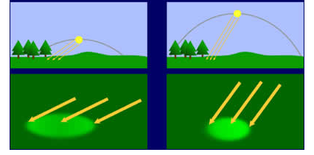
同一地方不同时期的中午，为什么太阳升得不一样高？所产生的物体影子也不一样长呢？

Slide 20
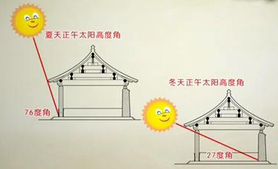
思考：
1．同一房子不同时期，为什么房屋内影子的长
度不同呢？
2．根据你的生活经验想一想，一年中房屋内影子
的长度有什么变化规律吗？

Slide 21
通过观察我们发现每年夏至日前后太阳直射在北回归线，这时候北半球昼长夜短，北极圈内出现极昼现象，地面获得的太阳光热较多，从而形成了夏季；在冬至日前后太阳直射在南回归线上，北半球昼短夜长，北极圈内出现极夜现象，地面获得的太阳光热较少，形成冬季；春分和秋分日前后，太阳直射在赤道上，昼夜等分，地面获得的太阳光热比夏季少，比冬季多，分别形成春季和秋季。南半球季节与北半球季节相反。

Slide 22

3、地球公转的地理意义
3月21日 春分
D
A
C
6月22日
夏至
12月22日
冬至
90⁰N
B
9月23日 秋分
（1）太阳直射点在 . 之间南北移动。
A
23.5°N
北回归线
南北回归线
B
0⁰
D
23.5°S
南回归线
C
90⁰S

Slide 23
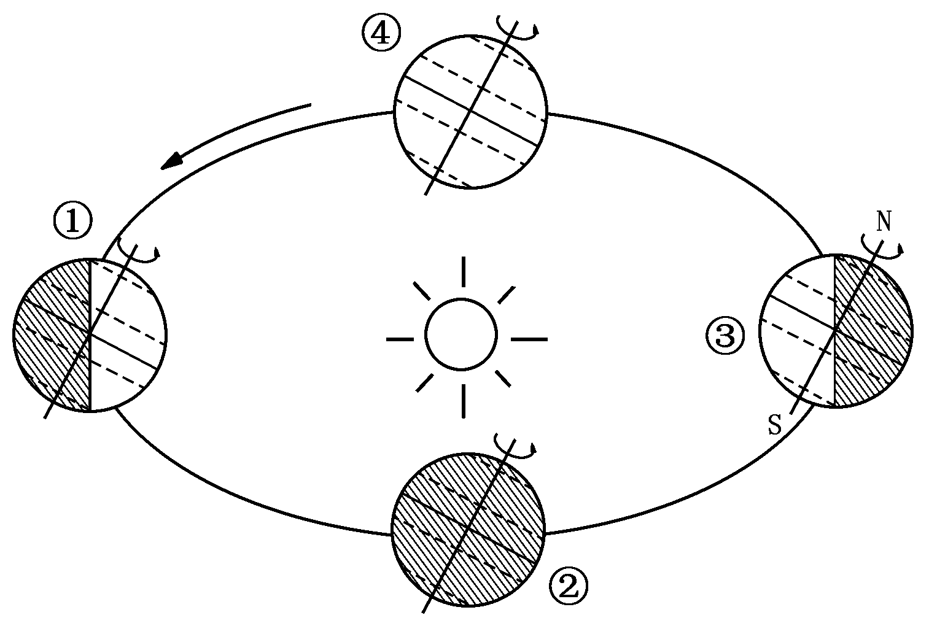
北半球四节气昼夜长短情况
春分、秋分 全球昼夜平分
极夜现象
极昼现象
昼变长夜变短
昼变长夜变短
白昼最长
白昼最短
夏至： 昼长夜短
冬至： 昼短夜长
昼变短夜变长
昼变短夜变长
正午太阳高度
昼夜长短变化
地球公转
直射点移动
四季变化

Slide 24
(2)昼夜长短的变化：太阳直射点的位置决定昼夜长短的状况。太阳直射点在哪个半球，哪个半球昼 夜 ，且越向该半球高纬度白昼时间越 。
二分二至对应的日期、直射点的位置与昼夜长短状况。
长
短
长
A
 | 对应序号 | 日期 | 直射点的位置 | 北半球 昼夜长短情况 | 北极圈内极昼极夜情况
春分 | 4 | 3月21日前后 | 赤道 | 昼夜平分
夏至 | 1 | 6月22日前后 | 北回归线 | 昼长夜短 | 极昼
秋分 | 2 | 9月23日前后 | 赤道 | 昼夜平分
冬至 | 3 | 12月22日前后 | 南回归线 | 昼短夜短 | 极夜
无极昼极夜
无极昼极夜

Slide 25
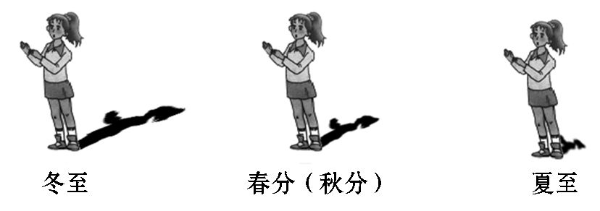
(3)正午太阳高度的变化（正午太阳高度就是一天中最大的太阳高度）
☆随纬度变化规律：从太阳直射点所在纬度向南北两侧 。
拓展：物体影子的长短与太阳高度角有关。
太阳直射物体时,其影子最短;太阳斜射物体时,影子变长,斜射越厉害,物体的影子就越长。
如:在北半球的一年中,冬至日太阳高度角最小,物体影子最长;夏至日太阳高度角最大,物体的影子最短。一天中,正午时分物体的影子最短。
减小

Slide 26
（4）四季的更替：
随着纬度的升高，太阳辐射逐渐 ，获得光热逐渐 。
北温带国家的四季：
春季：3、4、5月； 夏季：6、7、8月；
秋季：9、10、11月；冬季：12、1、2月。
减弱
减少

Slide 27
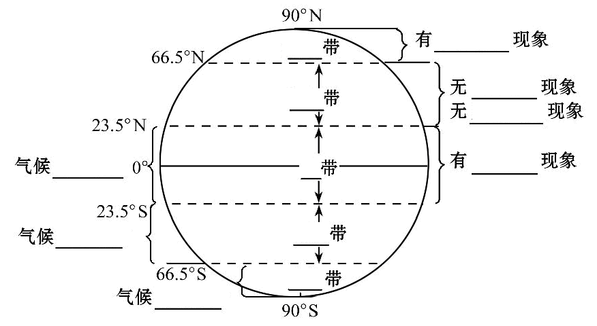
（5）五带的划分:
北寒
极昼极夜
极昼极夜
北温
太阳直射
终年炎热
热
太阳直射
四季分明
南温
南寒
终年寒冷

Slide 28
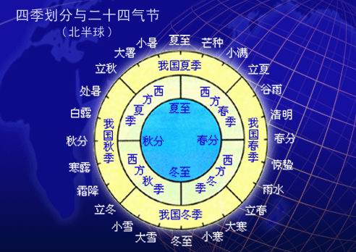
知识拓展：四季划分与二十四节气
中国：以立春、立夏、
立秋、立冬
欧美：以春分、夏至、
秋分、冬至。

Slide 29

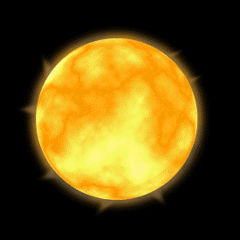
2016 年11月30日“二十四节气”列入联合国人类非物质文化遗产代表作名录
清明
春分
惊蛰
立夏
谷雨
雨水
立春
小满
大寒
芒种
小寒
夏至
冬至
小暑
大雪
大暑
小雪
立秋
处暑
立冬
白露
秋分
寒露
霜降
战 国——设置二十四节气，把太阳高度完成一次变化周期（即地球绕太阳一周）的过程分成24部分。

Slide 30
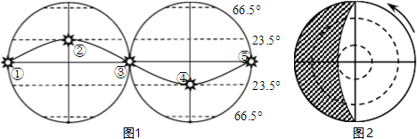
【达标检测】
1．第31届夏季奥林匹克运动会将于2016年8月5日-21日在巴西里约热内卢举行。结合图1太阳直射点在南北回归线周年往返路径示意图，图2光照图，完成1-2题。奥运会期间，青岛昼夜长短情况叙述正确的是（ ）
A.昼变长夜变短，昼长于夜 B.昼变短夜变长，昼长于夜
C.昼变长夜变短，昼短于夜 D.昼变短夜变长，昼短于夜
2．图2阴影表示黑夜，箭头表示地球
自转方向，此时太阳直射点位于
图1中的（ ）
A.①点 B.②点 C.③点 D.④点
B
B

Slide 31
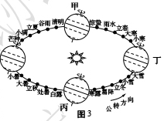
读图3“地球公转示意图”，完成3—5题。
3．我国下列法定节日中属于“二十四节气”的是
A.清明节 B.端午节 C.中秋节 D.春节
4．2017年端午节，地球在公转轨道上的大致位置是
A.甲乙之间 B.乙丙之间 C.丙丁之间 D.丁甲之间
5．地球公转到乙位置时，下列现象叙述正确的是
A.该日青岛的白昼时间比海口短
B.该日前后是到南极考查的最佳时间
C.北半球各地正午太阳高度达到一年中的最大值
D.南半球各地正午太阳高度达到一年中的最小值
A
A
D
乙

Slide 32
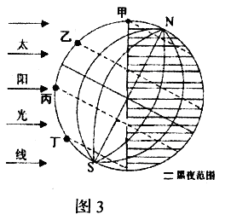
读图3地球公转示意图，完成6-7题。
D
6、此时北半球的节气是（ ）
A冬至 B夏至。
C春分 D冬至
7、图中四点正午太阳高度按照
从大到小的排列顺序是（ ）
A甲一乙一丙一丁
B乙一丙一丁一甲
C丙一乙一丁一甲
D丙一丁一乙一甲
D

Slide 33
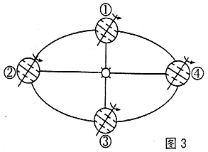
读图4，地球公转示意图，完成8-9题。
A
8．地球公转至①处时，青岛的节气是
A．春分 B．夏至
C．秋分 D．冬至
9．不是由于地球公转引起的现象是
A．地方时的差异
B．正午太阳高度的变化
C．昼夜长短的变化
D．四季的更替
A

Slide 34
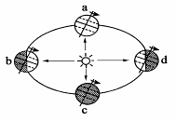

读图5，地球公转示意图，完成10-11题
10. 地球公转到a位置的时间是（ ）
A．3月21日前后 B．6月22日前后
C．9月23日前后 D．12月22日前后
11．青岛房屋内的光照面积S最大时，地球公转的位置大致位于( )
A．a B．b C． c D．d
A
D
图5

Slide 35
中考链接
（2013年） 读图2．完成3-5题。
3．A地的地理位置是
A． 23．5°N, 90°E B． 23．5°N, 90°W
C． 30°N, 90°E D． 30°N, 90°W
4．地球仪上，0°纬线的长度是0°经线的
A． 0．5倍 B． 1倍 C． 1．5倍 D． 2倍
5．若A地比时为18点．则B地为
A． 15点 B． 16点 C． 20点 D． 21点

Slide 36
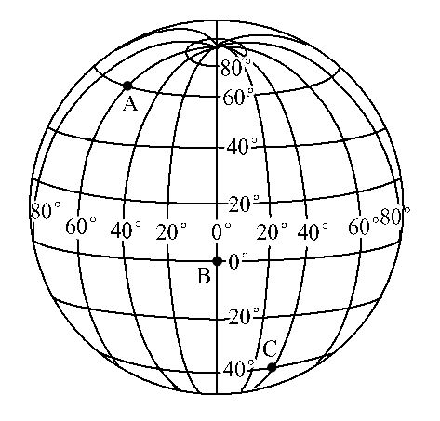
读经纬网图,回答1～3题。
1.图中A点的坐标是 ( )
A.(60°N,60°W) B.(60°S,60°W)
C.(60°N,60°E) D.(60°S,60°E)
2.有关方向的判断,正确的是 ( )
A.A点位于B点的西北方向 B.C点位于B点的西南方向
C.C点位于A点的东北方向 D.B点位于C点的正南方向
3.关于图中三点说法正确的是 ( )
A.都有阳光直射现象 B.A点有极昼极夜现象
C.B点位于东半球 D.C点位于北温带
答案:1.A,2.A,3.C。

Slide 37
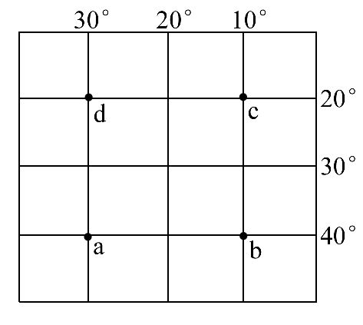
下图为经纬网局部图,读图回答1～3题。
1.图中a、b、c、d全部位于 ( )
A.北半球 B.南半球 C.东半球 D.西半球
2.根据地球仪的形状判断,实际距离最短的是 ( )
A.ab B.cd C.bc D.ad
3.两条相对的经线组成一个经线圈。与ad所在经线组成经线圈的
是 ( )
A.30°E B.150°W C.150°E D.30°W

Slide 38
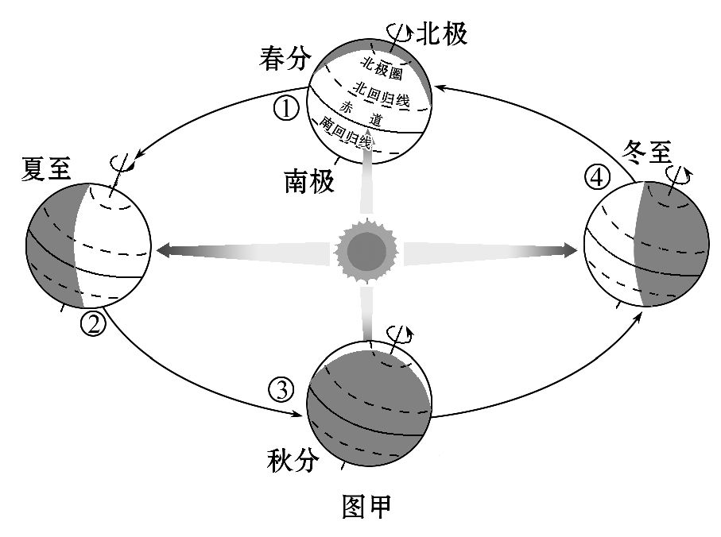
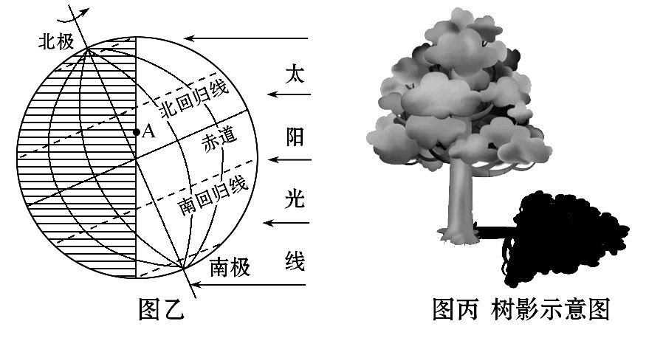
(1)读图甲,地球围绕 公转,公转周期是 。
(2)读图乙,该日地球位于图甲所示公转轨道中的 (数码)位置,图中A地将迎来 (黎明/黄昏)。
(3)读图丙,泉州(24°55′N,118°34′E)某中学地理兴趣小组观测发现,在正午阳光照射下,树影朝向偏 (北/南);一年中当正午树影最长时,泉州的昼夜长短情况是 。

Slide 39
读图3，“地球公转示意图”，完成6-7题．
6．地球公转至①处时，青岛的节气是
A．春分B．夏至 C．秋分D．冬至
7．不是由于地球公转引起的现象是
A．地方时的差异B．正午太阳高度的变化
C．昼夜长短的变化D．四季的更替

Slide 40
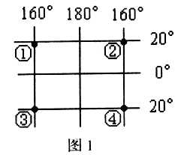
（2014年）1、图1中④地所在的位置是
A(20°N．160°E)
B(20°N160°W)
C(20°S，160°W)
D(20°S，160°E)
4、此时北半球的节气是
A冬至 B夏至 C春分 D冬至
5、图中四点正午太阳高度按照
从大到小的排列顺序是
A甲一乙一丙一丁 B乙一丙一丁一甲
C丙～乙一丁一甲 D丙一丁一乙一甲

Slide 41
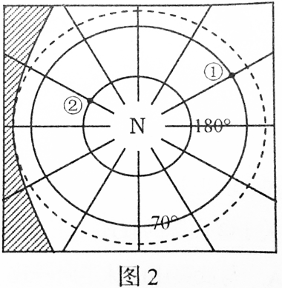
（2015年）读图2经纬网图，完成3--5题。
3.图中阴影表示黑夜，此时北半球的节气是
A.春分 B.夏至
C.秋分 D.冬至
4.图中①地所在的地理坐标是
A.70°S,150°E B.70°S,150°W
C.70°N,150°E D.70°N,150°W
5.图中②地位于①地的
A.东南方向 B.东北方向 C.西南方向 D.西北方向

